Slide 1
ArgumentParser 命令行解析的基本语法
核心问题：终端里的字符串，如何被解析成 Python 中可点号访问的 args 对象
基本写法
1
add_argument / add_argument_group
from argparse import ArgumentParser
• ArgumentParser：创建“总解析器”，负责读取整条命令行
• add_argument_group：只影响 -h 帮助页分组，不改变最终 args 结构
• add_argument：注册具体参数，定义名称、类型、默认值与动作
parser = ArgumentParser(description="Training script parameters")
loading = parser.add_argument_group("Loading Parameters")
loading.add_argument("--source_path", "-s", type=str, default="")
loading.add_argument("--white_background", "-w", action="store_true")
命令行文本
parse_args
Namespace
parser.add_argument("--iterations", type=int, default=30000)
parser.add_argument("--test_iterations", nargs="+", type=int,
default=[7000, 30000])
args = parser.parse_args()
# args.source_path / args.iterations / args.test_iterations
2
add_argument 的参数接口
记忆句
• 名称：add_argument("--source_path", "-s") 可同时注册长参数与短参数
• type：把命令行字符串转成 int / float / str 等 Python 类型
• default：未显式传参时，自动补齐 args.xxx 的默认值
• action / nargs：定义布尔开关与多值参数，如 store_true、nargs="+"
add_argument_group 管“展示分组”，add_argument 管“参数注册”，parse_args 管“字符串 → Namespace 对象”。

Slide 2
ParamGroup 类的设计
核心问题：仓库如何把“类属性声明”自动变成命令行参数，并在训练入口按组取出
① 类的继承
② 自动分组
仓库实现
ModelParams / PipelineParams / OptimizationParams 都继承 ParamGroup；子类只声明参数，父类统一注册。
super().__init__(parser, "Loading Parameters") 会创建对应 add_argument_group。
class ModelParams(ParamGroup):
def __init__(self, parser, sentinel=False):
self.sh_degree = 3
self._source_path = ""
self._model_path = ""
self._images = "images"
self._white_background = False
self.data_device = "cuda"
③ 自动注册
④ 提取分组
self.eval = False
super().__init__(parser, "Loading Parameters", sentinel)
父类遍历 vars(self)，根据属性名、类型、默认值自动调用 group.add_argument。
extract(args) 只取属于本组的字段，包装成 GroupParams，传给 training。
class ParamGroup:
def __init__(self, parser, name, fill_none=False):
group = parser.add_argument_group(name)
for key, value in vars(self).items():
shorthand = key.startswith("_")
if shorthand: key = key[1:]
group.add_argument("--" + key, ...)
一条主线：声明参数 → 自动注册 → 统一解析 → 按组交给训练函数
def extract(self, args):
group = GroupParams()
子类属性
vars(self)
add_argument
parse_args
extract
for arg in vars(args).items():
if arg[0] in vars(self) or ("_" + arg[0]) in vars(self):
setattr(group, arg[0], arg[1])
return group
重点：train.py 最终调用 lp.extract(args)、op.extract(args)、pp.extract(args)，把总 Namespace 拆回三组配置。

Slide 3
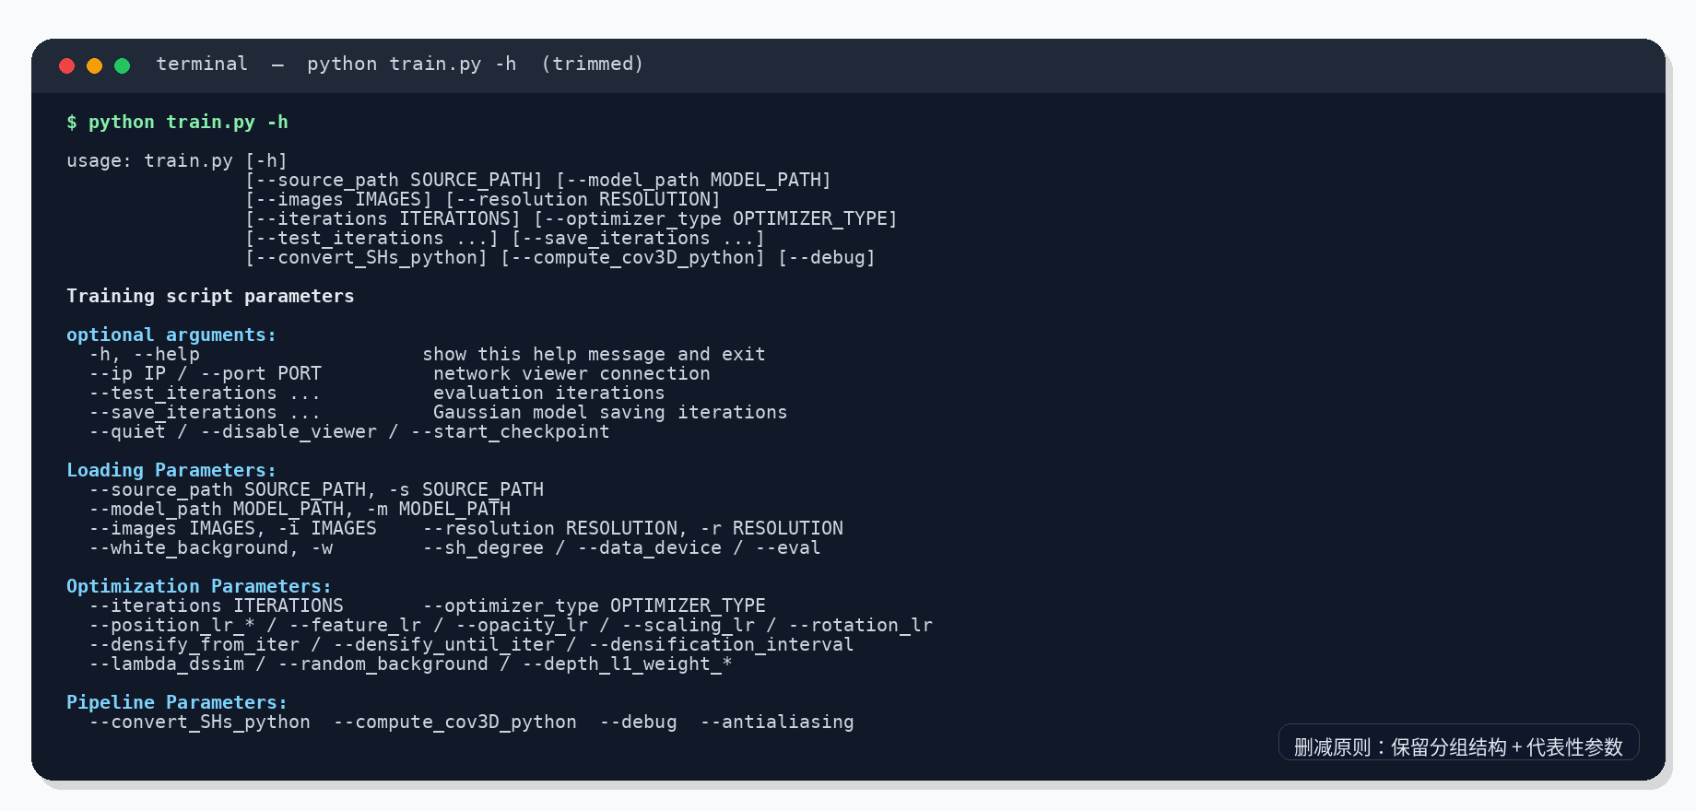
train.py -h：命令行参数帮助页

